Slide 1
Khôi phục dữ liệu
Trên thiết bị di động

Slide 2
Khôi phục dữ liệu
Khôi phục dữ liệu từ tài khoản Icloud (IOS), tài khoản google (Android)
Khôi phục dữ liệu từ mục xóa gần đây
Khôi phục dữ liệu sử dụng phần mềm bên thứ 3

Slide 3
Khôi phục dữ liệu

Slide 4
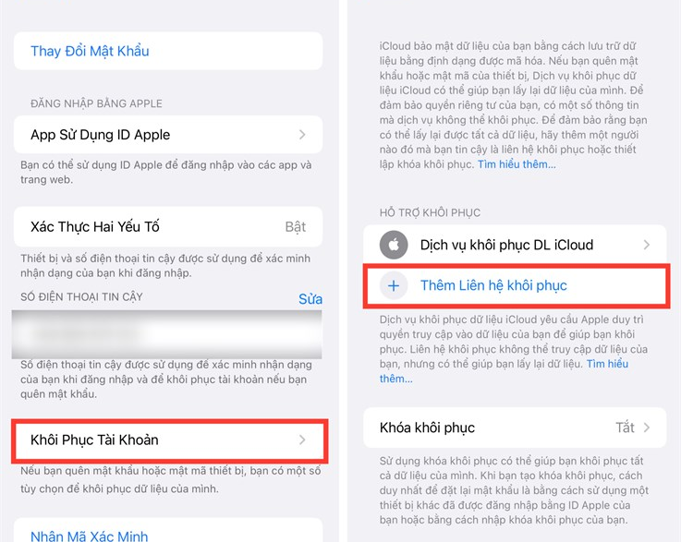
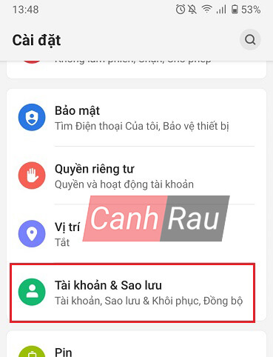
1. Khôi phục dữ liệu từ tài khoản
Trường hợp người dùng có đồng bộ hóa dữ liệu lên Icloud, tài khoản gmail thì khi mất dữ liệu, dữ liệu có thể khôi phục bằng tài khoản.

Slide 5
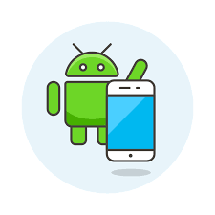
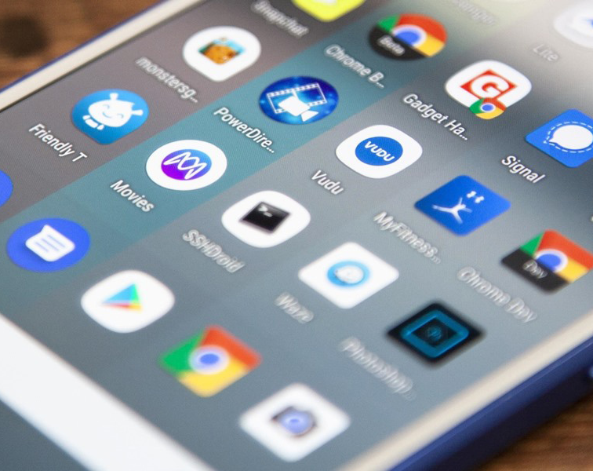
2. Khôi phục dữ liệu từ thư xóa gần đây
Android và IOS có thư mục xóa gần đây để lưu trữ các file bị xóa trong vòng 30 ngày, sau 30 ngày các file trong thư mục này sẽ bị xóa hoàn toàn khỏi máy.

Slide 6
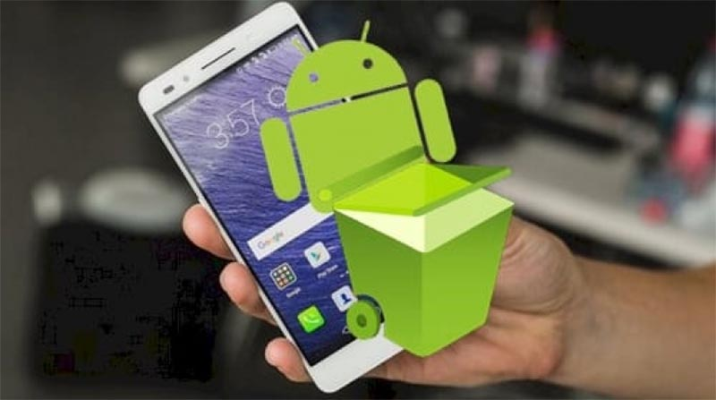
3. Khôi phục dữ liệu từ phần mềm bên thứ 3
Các phần mềm phổ biến để khôi phục dữ liệu đã xóa chủ yếu dành cho android

Slide 7
Phần mềm Jihosoft Photo Recovery
Ưu điểm của Jihosoft Photo Recovery:
Tương thích với tất cả các thiết bị Android.
Phục hồi rất nhanh chóng và hiệu quả trong dữ liệu quét trên các thiết bị Android.
Giao diện đẹp, thân thiện với người dùng.
Có thể khôi phục dữ liệu trên cả bộ nhớ trong của điện thoại và thẻ SD.
Nhược điểm:
Phiên bản miễn phí có khả năng hạn chế hơn rất nhiều so với phiên bản mua bản quyền.

Slide 8
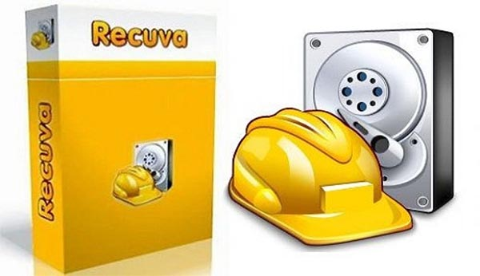
Phần mềm Recuva
Ưu điểm của Recuva:
Chương trình chạy rất nhanh trong quá trình quét và khôi phục các tập tin.
Trong trường hợp quét đầu tiên thất bại sẽ cung cấp tùy chọn của một “Deep Scan” hiển thị đầy đủ kết quả.
Hoàn toàn miễn phí để tải về và cài đặt, sử dụng.
Nhược điểm:
Không có khả năng khôi phục tất cả các tập tin trên thiết bị di động của bạn.
Dữ liệu như tin nhắn WhatsApp, dữ liệu trên bộ nhớ trong của điện thoại không thể khôi phục.

Slide 9
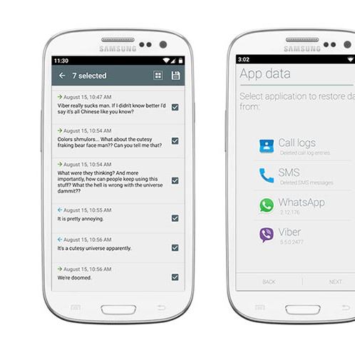
Phần mềm Undeleter dành cho người dùng Root
Ưu điểm của Undeleter:
Rất dễ dàng để sử dụng.
Cho phép người dùng tải các tập tin phục hồi lên Google Drive hoặc Dropbox.
Có thể khôi phục các file từ thẻ SD cũng như phân vùng khối lượng nội bộ.
Nhược điểm:
Không thể khôi phục dữ liệu như danh bạ và tin nhắn văn bản, tin nhắn WhatsApp.
Không có tùy chọn tìm kiếm nâng cao để cho phép phân tích thông tin dữ liệu sâu hơn.

Slide 10
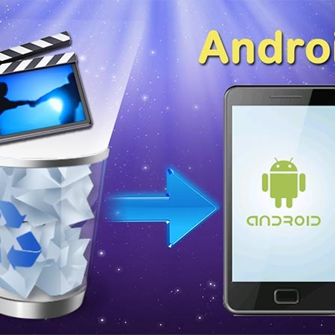
Phần mềm MyJad Android
Ưu điểm của MyJad Android:
Dễ sử dụng.
Cho phép người dùng xem trước và chọn các tập tin muốn khôi phục.
Mọi quá trình đều có hướng dẫn cụ thể để người dùng kiểm soát được việc khôi phục dữ liệu.
Nhược điểm:
Nếu thiết bị là Unroot, dữ liệu sẽ không thể không phục được.
Dữ liệu được lưu trong bộ nhớ trong không thể phục hồi.
Phiên bản miễn phí bị giới hạn nhiều chức năng.

Slide 11
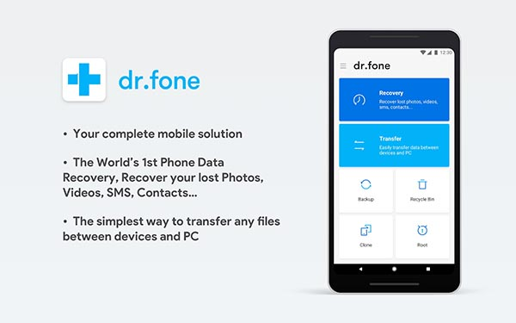
Phần mềm dr.fone - Recover
Ưu điểm của dr.fone - Recover:
Dễ sử dụng.
Phục hồi được nhiều loại dữ liệu như video, file âm thanh, tin nhắn văn bản, hình ảnh, danh bạ, nhật ký cuộc gọi, tài liệu, tin nhắn WhatsApp…
Nhược điểm:
Không có phiên bản dùng thử miễn phí.

Slide 12

Thank you

